Slide 1
Direction RH
Actualités sociales
Juin 2025

Slide 2
SOMMAIRE
I – Les contrats d’apprentissage
Diminution de la prise en charge financière par les OPCO de certains contrats
Elargissement de l’assujettissement aux cotisations sociales
Diminution de l’aide unique versée au titre de la 1ère année d’apprentissage
II – Le partage de la valeur
Obligation de négociation dans les entreprises de 50 salariés et plus
Obligation de mettre en place un dispositif de partage de la valeur dans les entreprises de 11 à moins de 50 salariés.
III – De nouvelles règles sur les avantages en nature véhicule
Changement des règles d’évaluation
Révision de l’abattement pour les véhicules électriques

Slide 3
I – Les contrats d’apprentissage

Slide 4
Diminution de la prise en charge financière par les OPCO de certains contrats d’apprentissage
Pour quels contrats ?
1/ Le législateur instaure l'obligation pour les employeurs de participer à la prise en charge des contrats d'apprentissage lorsque le diplôme ou le titre à finalité professionnelle visé est au moins équivalent au niveau 6 du cadre national des certifications professionnelles (Bac + 3 et plus).
Le montant de la participation employeur sera fixé par décret, mais le Ministère du travail annonce d’ores et déjà un montant forfaitaire de 750 € par contrat, recouvré par le CFA.
2/ Minoration des niveaux de prise en charge des formations principalement à distance : à partir de 80 % de formation en distanciel dans le cursus des apprentis, application d’une minoration de 20 % dans les niveaux de prise en charge.
Ces mesures devraient entrer en vigueur à partir du 1er juillet 2025.

Slide 5
Elargissement de l’assujettissement aux cotisations sociales
Baisse du plafond d’exonération des cotisations salariales
Contrats conclus avant le 1er Mars 2025 | Contrats conclus depuis le 1er Mars 2025
Il y avait une exonération sur la part de rémunération inférieure ou égale à 79 % du SMIC | Il y a une exonération sur la part de rémunération inférieure ou égale à 50 % du SMIC
CSG/CRDS
Contrats conclus avant le 1er Mars 2025 | Contrats conclus depuis le 1er Mars 2025
Exonération totale | Assujettissement à la CSG/CRDS sur la part de rémunération supérieure à 50 % du SMIC
On note également un maintien de l’exonération intégrale de taxe sur les salaires des apprentis dans les entreprises de maximum 10 salariés

Slide 6
Qui est concerné ?
Diminution de l’aide unique versée au titre de la 1ère année d’apprentissage
Pour tout contrat d'apprentissage conclu du 24 février 2025 au 31 décembre 2025 :
Les entreprises de moins de 250 salariés perçoivent une aide qui diffère selon le niveau de diplôme préparé par l'apprenti :
- une aide unique à l'embauche d'apprentis de 5 000 € (contre 6 000 € jusqu’au 23 février 2025) est perçue pour la première année d'exécution des contrats d'apprentissage préparant à un diplôme au plus équivalant au baccalauréat (niveau 4). Cette aide est pérenne depuis le 1er janvier 2023 ;
- une aide exceptionnelle de 5 000 € qui s'applique aux contrats d'apprentissage préparant à un diplôme de niveau 5 (bac + 2) jusqu'au niveau 7 (bac + 5). Cette aide est temporaire et s'applique aux contrats d'apprentissage conclus du 24 février au 31 décembre 2025.
Des conditions ?
Des exceptions ?
Le décret prévoit que l'employeur ne peut bénéficier de l'aide unique ou de l'aide exceptionnelle que s'il n'a pas déjà bénéficié de cette aide avec le même apprenti pour une même certification professionnelle.
Le bénéfice de l'aide unique à l'apprentissage comme de l'aide exceptionnelle temporaire est conditionné à sa transmission à l'OPCO.
Le décret prévoit que le contrat doit dorénavant être transmis à l'OPCO au plus tard 6 mois après sa conclusion.
Le montant de l'aide unique comme de l'aide exceptionnelle est de 6 000 € pour les contrats d'apprentissage conclus avec une personne ayant une Reconnaissance de la Qualité de Travailleur Handicapé (RQTH).

Slide 7
II – Le partage de la valeur

Slide 8
Qui est concerné ?
Obligation de négociation dans les entreprises de 50 salariés et plus
Si l’entreprise dispose d’un ou plusieurs délégués syndicaux et si elle est soumise à l’obligation de mettre en place de la participation (50 salariés ou plus dans l’entreprise ou l’UES).
Sont dispensées :
les sociétés qui ont déjà mis en place un accord de participation ou d’intéressement comprenant une clause spécifique prenant en compte les bénéfices exceptionnels
les entreprises qui ont mis en place un régime de participation avec une formule de calcul conduisant à un résultat plus favorable que la formule légale
Quelle est la nature de l’obligation ?
Ouvrir une négociation (au niveau entreprise, UES ou groupe) sur la définition d’une augmentation exceptionnelle du bénéfice net fiscal (BNF) et sur les modalités de partage de la valeur qui en découlent avec les salariés.
La négociation sur la définition de l'augmentation exceptionnelle du bénéfice doit prendre en compte des critères tels que ceux qui suivent (liste indicative) :
•Taille de l’entreprise
•Secteur d’activité
•Bénéfices réalisés lors des années précédentes
•Evènements exceptionnels externes à l’entreprise intervenus avant la réalisation du bénéfice
•Survenance d’une ou de plusieurs opérations de rachat d’actions de l’entreprise suivie de leur annulation dès lors que ces opérations n’ont pas été précédées d’attributions gratuites d’actions aux salariés
8

Slide 9
Obligation de négociation dans les entreprises de 50 salariés et plus
Sur quel type de dispositif faut-il négocier ?
La prise en compte des bénéfices conduira :
à un supplément d'intéressement ou de participation,
ou à une nouvelle discussion sur un dispositif de partage de la valeur non encore existant dans l’entreprise (intéressement, abondement à un plan d’épargne salariale, versement d’une PPV).
A quel moment faut-il négocier et avec qui ?
Les entreprises déjà couvertes par un accord d'intéressement ou de participation, au moment de la publication de la loi (29/11/2023), devaient engager une négociation à ce sujet avant le 30 juin 2024.
Celles qui n’étaient pas déjà couvertes devaient / devront engager une négociation à l’occasion de l’ouverture de la prochaine négociation sur la participation et l’intéressement.
NB : la loi étant pérenne, elle ne porte pas « que » sur l’exercice 2024…
=> Il est plus prudent de réserver la négociation avec les délégués syndicaux, tout au moins si un accord spécifique est négocié sur le sujet (la loi ne prévoyant pas expressément, sur ce thème, de possibilité de négociation alternative avec le CSE ou les salariés…).

Slide 10
Depuis quand et pour qui ?
Obligation de mettre en place un dispositif de partage de la valeur dans les entreprises de 11 à moins de 50 salariés
Depuis le 1er janvier 2025 ​
Dispositif expérimental sur 5 ans
Pour toutes les entreprises constituées sous forme de société
Occupant de 11 à moins de 50 salariés​ (non assujetties à la Participation obligatoire), l’effectif s’appréciant selon l’article L. 130-1 du code de la sécurité sociale (sans moratoire de 5 ans)
Qui réalisent un bénéfice net fiscal d’au moins 1 % du chiffre d'affaires pendant trois années consécutives (pour 2025, sont concernées les années 2022, 2023 et 2024)​ => Il s’agit du bénéfice réalisé en France métropolitaine et dans les DOM-TOM
Qui ne sont pas déjà couvertes par un accord d’intéressement ou de participation volontaire.​
Informations complémentaires
Les entreprises de l’économie sociale et solidaire (associations, fondations, mutuelles…) occupant au moins 11 salariés, qui n’ont pas de bénéfice fiscal net mais un résultat excédentaire au moins égal à 1 % de leurs recettes pendant 3 exercices consécutifs, sont également soumises à l’obligation, à condition qu’un accord de branche étendu le permette.
10

Slide 11
Obligation de mettre en place un dispositif de partage de la valeur dans les entreprises de 11 à moins de 50 salariés
Le dispositif a-t-il plusieurs formes ?
Oui, il peut prendre plusieurs formes, à savoir ‘lun des dispositifs suivants :
Un accord de participation volontaire, de branche ou dérogatoire moins favorable​
Un accord d’intéressement ​
Un abondement sur un plan d’épargne PEE(I), PERECOL(I),
Une Prime de Partage de la Valeur (PPV)
=> Aucun montant minimum n’est exigé
Quand faut-il procéder au versement ?
En fonction du dispositif choisi, le premier versement aura lieu :
En 2025 => abondement et PPV​
En 2026 => participation / intéressement (sur l’exercice 2025)​

Slide 12
III – Les avantages en nature véhicule

Slide 13
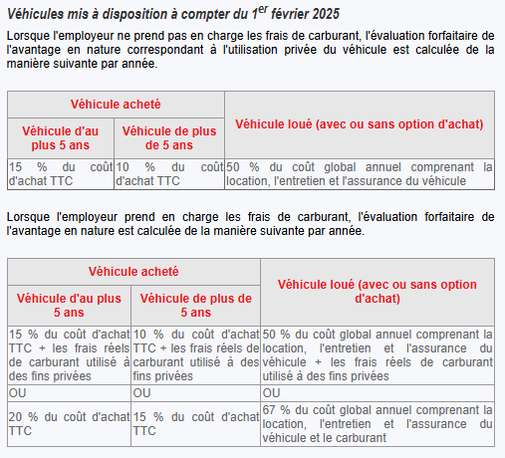
1er févier 2025 : Changement des règles d’évaluation pour les véhicules
Un nouvel arrêté du 25 février 2025 fixe de nouvelles règles d’évaluation des avantages en nature véhicule
Nouvelles règles applicables aux véhicules attribués ou réattribués aux salariés depuis le 01/02/2025
13

Slide 14
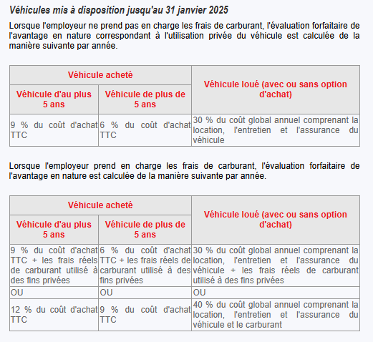
1er févier 2025 : Changement des règles d’évaluation pour les véhicules
Maintien des anciennes règles aux véhicules attribués aux salariés avant le 01/02/2025

Slide 15
Révision de l’abattement pour les véhicules électriques
Mise à disposition d'un véhicule électrique :
Comme les années précédentes, l'évaluation annuelle de l'avantage en nature résultant de la mise à disposition d'un véhicule fonctionnant exclusivement au moyen de l'énergie électrique ne tient pas compte des frais d'électricité engagés par l'employeur pour la recharge du véhicule, et un abattement s’applique sur la valeur de l’avantage en nature.
La valeur et les conditions d’application de l’abattement sont révisées comme suit :
Pour les véhicules électriques mis à disposition avant le 1er février 2025 : abattement de 50% dans la limite de 2 000,30 € par an, sans condition particulière (maintien des anciennes règles) ;
Pour les véhicules électriques mis à disposition depuis le 1er février 2025 (et jusqu’au 31 décembre 2027) :
En cas d’évaluation forfaitaire, abattement porté à 70% dans la limite de 4 582 € par an (en cas d’évaluation au réel, maintien du taux de 50%) ;
Exigence que le véhicule respecte un critère d’éco-score minimal. Il est possible de consulter la liste des véhicules respectant l’éco-score minimal sur le site : https://score-environnemental-bonus.ademe.fr/
13

Slide 16
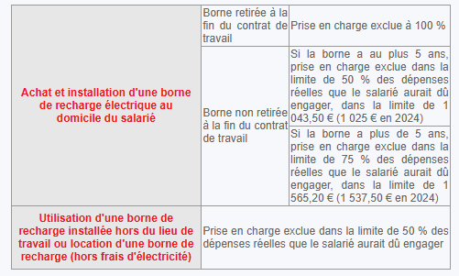
Révision de l’abattement pour les véhicules électriques
Mise à disposition de bornes de recharge électrique
Les règles applicables depuis le 1er janvier 2023 sont prolongées jusqu’au 31 décembre 2027. Ainsi :
lorsque la borne de recharge est installée sur le lieu de travail, l'utilisation privée de cette borne par le salarié ne génère pas d'avantage en nature, y compris pour les frais d'électricité.
Lorsque la borne est installée en dehors du lieu de travail, la prise en charge par l'employeur de tout ou partie des frais est exclue de l'assiette des cotisations sociales dans les conditions suivantes :

Slide 17
Direction RH est à votre disposition pour toute précision et pour vous accompagner dans vos actions
01 69 47 10 76
info@directionRH.fr
directionrh.fr
24 Rue des Champs,
91830 Le Coudray-Montceaux

